Slide 1
画画APP

Slide 2
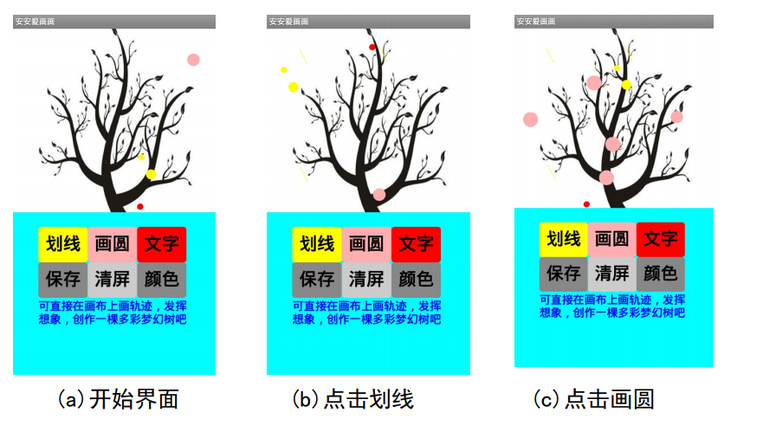
画画- 案例展示

Slide 3
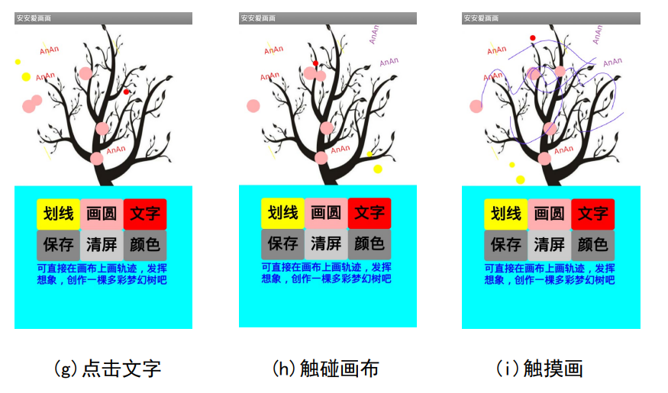
画画- 案例展示

Slide 4
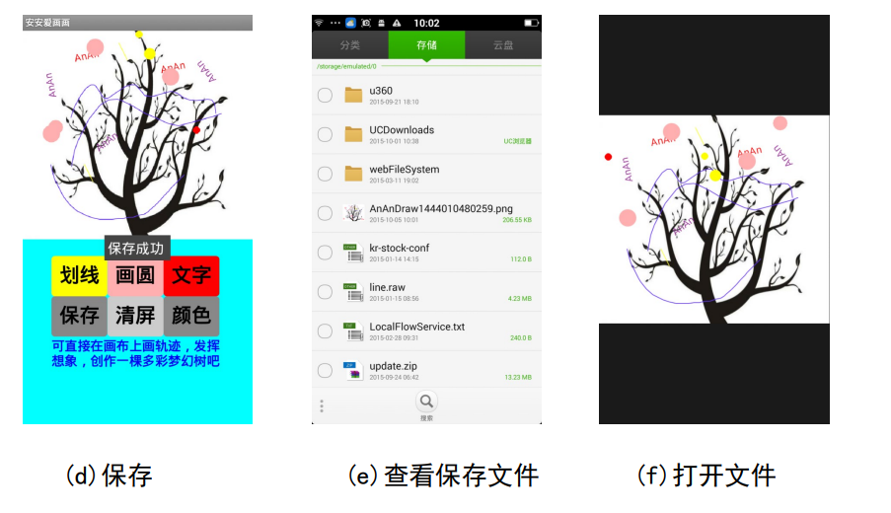
画画- 案例展示

Slide 5
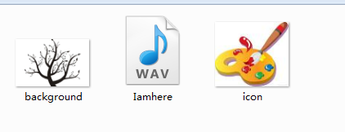
画画– 组件设计.材料准备
材料准备 – 4张图片：
background.jpg（背景树图片）、
lamhere.wav（触摸屏幕声音）、
icon.jpg（图标图片）

Slide 6
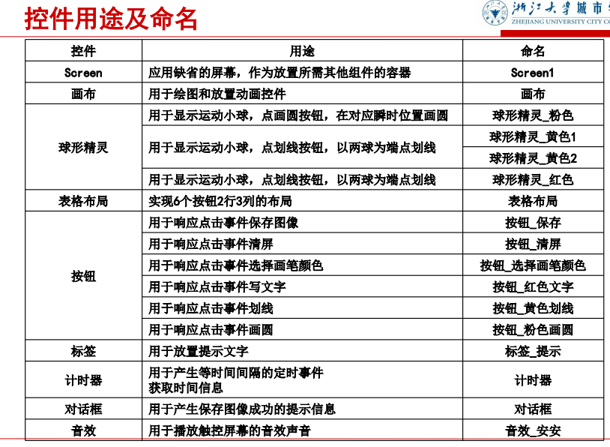

Slide 7
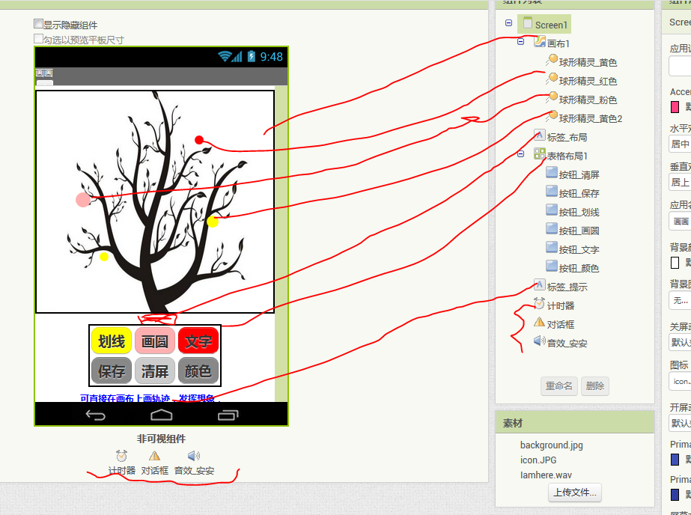
组件设计1：Screen1

Slide 8
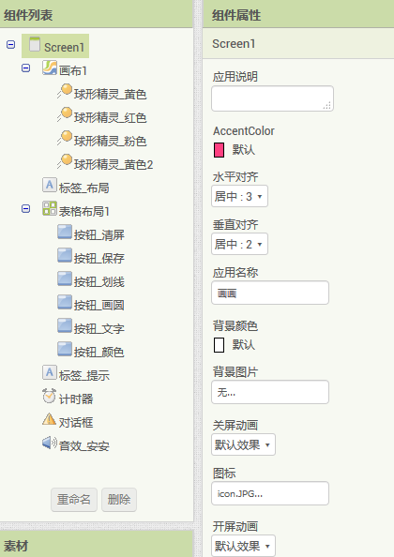
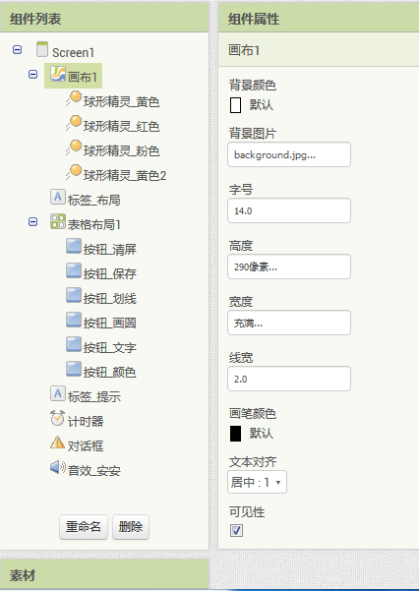

Slide 9
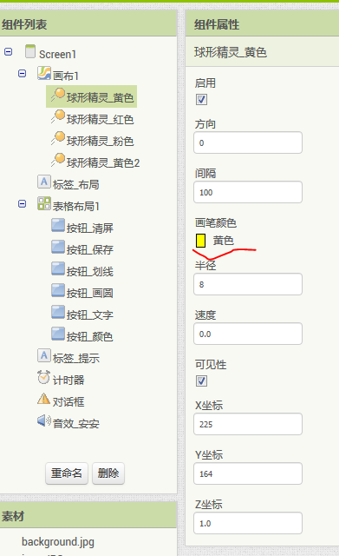
其余三个球形精灵
只调整画笔颜色
也可调半径大小

Slide 10
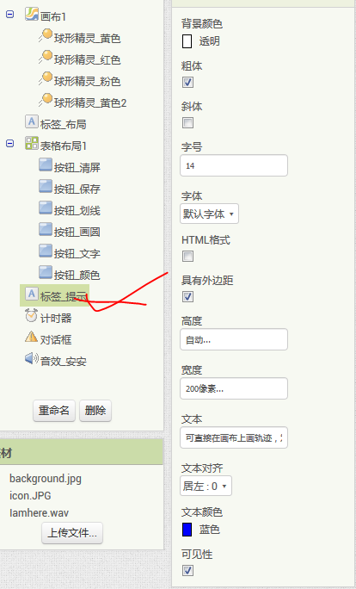
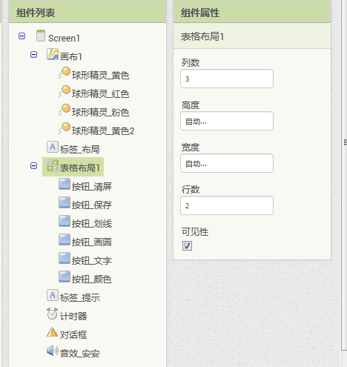

Slide 11
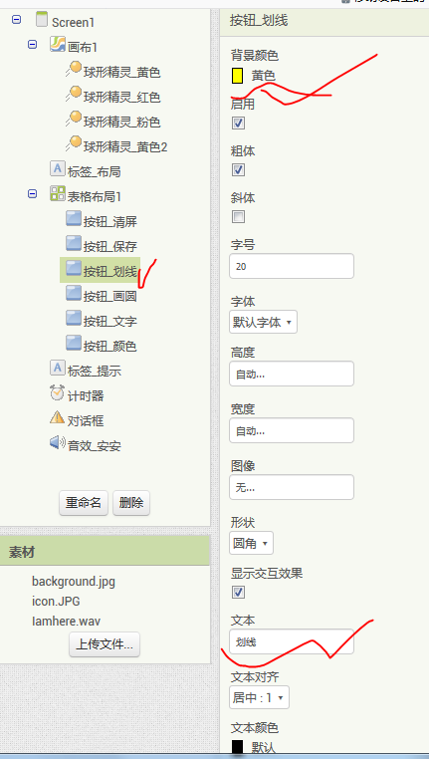
其余按钮只需调整
背景颜色和文本

Slide 12
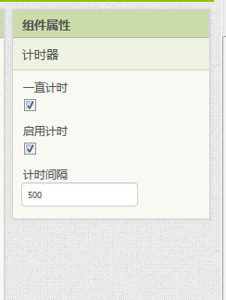
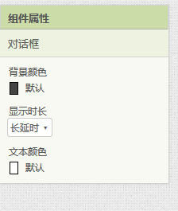
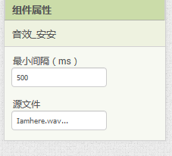
非可视组件的属性表

Slide 13
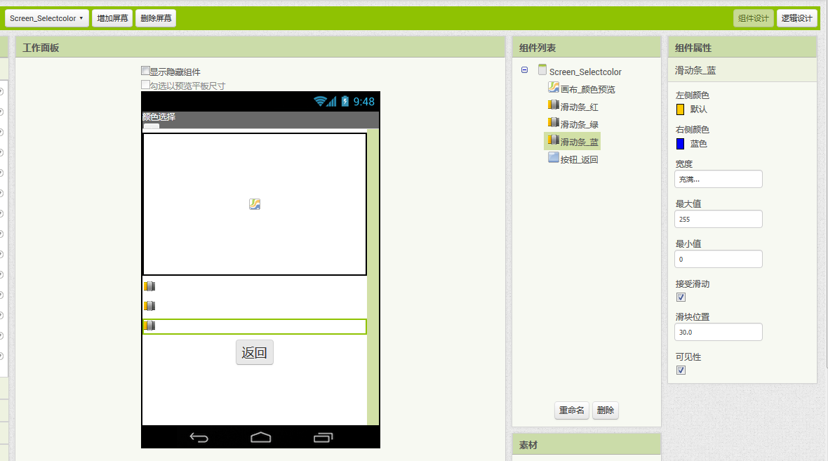
创建屏幕2：Sreen_Seleccolor

Slide 14
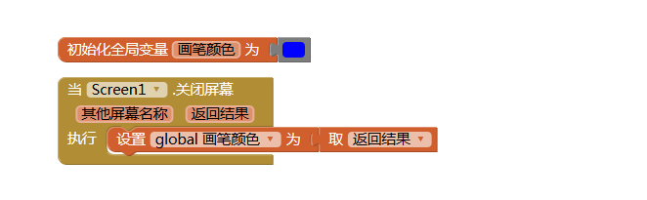
1、屏幕1：全局变量

Slide 15
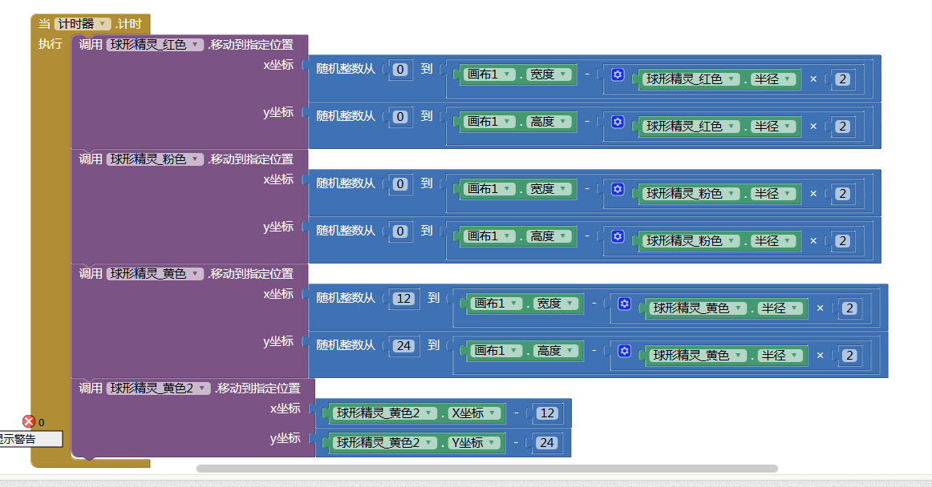
2、屏幕1：计时器

Slide 16
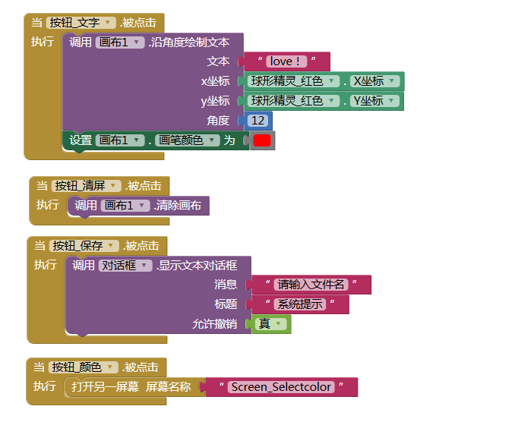
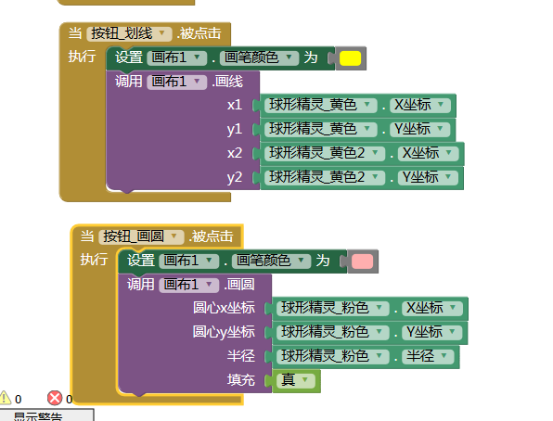
3.屏幕1：按钮

Slide 17
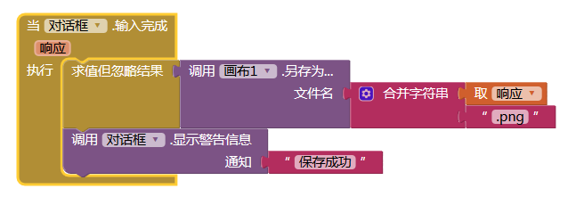
4.屏幕1：对话框

Slide 18
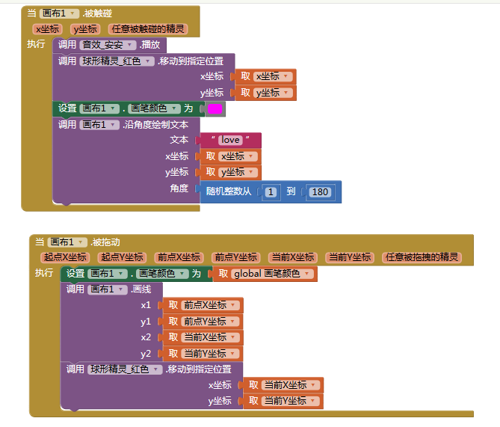
5.屏幕1：画布被触碰、被拖动

Slide 19
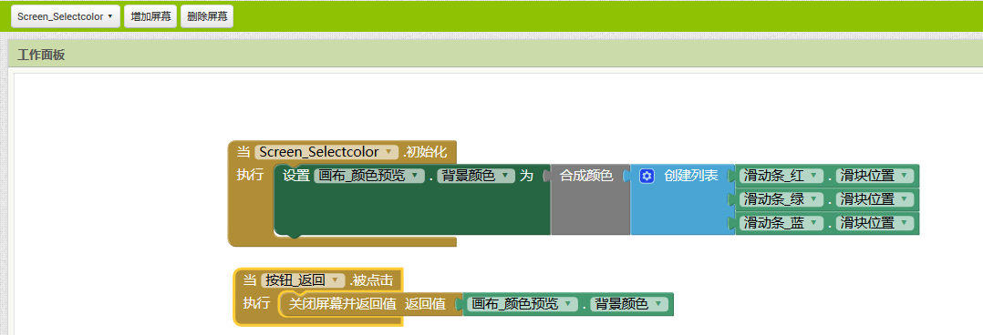
6.屏幕2:初始化和返回按钮

Slide 20
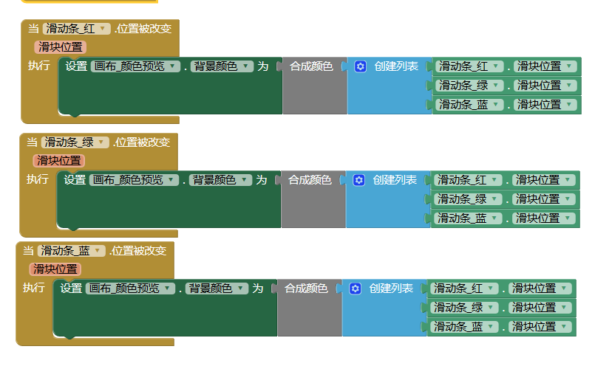
7. 屏幕2：位置改变

